Slide 1

Nahum

Slide 2
Nahum
Kapitel: 3 | Verse: 47

Slide 3
Thema: Gott ist geduldig => Aber es gibt ein zu spät!
Schlüsselvers: 1,3
"Der HERR ist langsam zum Zorn und groß an Kraft. Doch keinesfalls lässt der HERR ungestraft."

Slide 4
Verfasser
"1 Ausspruch über Ninive. Das Buch der Vision des Nahum aus Elkosch." Nah 1,1 (Elbf)
Nahum = Trost, Tröster
"7 Gütig ist der HERR, eine Zuflucht am Tag der Not; und er kennt die, welche auf ihn vertrauen." Nah 1,7
“25 Und siehe, es war ein Mensch namens Simeon in Jerusalem; und dieser Mensch war gerecht und gottesfürchtig und wartete auf den Trost Israels; und der Heilige Geist war auf ihm.” Lk 2,25
52 Sie antworteten und sprachen zu ihm: Bist du etwa auch aus Galiläa? Forsche nach und sieh: Kein Prophet ist aus Galiläa hervorgegangen!" Joh 7,52

Slide 5
Abfassungszeit
820 v.Chr. | Jona predigt, Buße der Niniviten und Bekehrung Ninives.
734 v.Chr. | Unter Tiglath-Pileser führen die Assyrer Ruben, Gad und den halben Stamm Manasse in die Gefangenschaft.
722 v.Chr. | Unter Salmanassar und Sargon wird das ganze Nordreich verschleppt.
701 v.Chr. | Sanherib greift Juda an, muss aber unverrichteter Dinge wieder abziehen.
663 v.Chr. | Assurpanibal schlägt einen ägyptischen Aufstand nieder und zerstört die ägyptische Stadt No-Amon.
660 v.Chr. | Die Zeit von Nahum
627 v.Chr. | Assurpanibal stirbt. Die Macht des assyrischen Reiches zerfällt rasch.
612 v.Chr. | Ninive wird von dem Babylonier Nabopolassar und dem Meder Kyaxes erobert und zerstört.

Slide 6
Botschaft des Buches
Es gibt keine Glaubens - DNA => Jeder muss sich selbst entscheiden!
Die Botschaft von Nahum kann mit einer Geld-Münze verglichen werden. Das Buch hat zwei Botschaften. Zum einen das "Gericht über Ninive" und zum andern, der "Trost für Israel".
Gott ist geduldig => ABER es gibt ein zu spät!

Slide 7
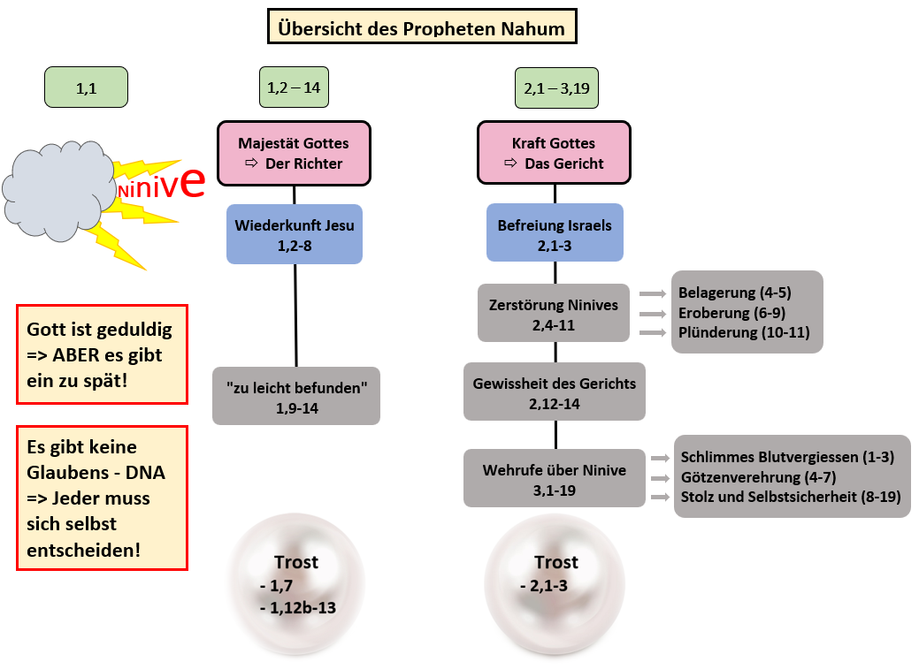

Slide 11
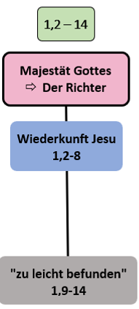
Der Richter
Die Wiederkunft des Jesu (1,2-8)
" 2 Ein eifersüchtiger und rächender Gott ist der HERR; ein Rächer ist der HERR und voller Zorn; ein Rächer ist der HERR an seinen Widersachern, er verharrt [im Zorn] gegen seine Feinde.
3 Der HERR ist langsam zum Zorn, aber von großer Kraft, und er lässt gewiss nicht ungestraft." Nah 1,2-3a

Slide 12
Der Richter
Die Wiederkunft des Jesu (1,2-8)
Eifersucht
Der HERR wird in seinem Wort als ein verzehrendes Feuer und als ein eifersüchtiger Gott beschrieben. Sein Volk ist ihm nicht egal, dies erkennen wir immer wieder, wenn wir sein Wort lesen. Schon am Berg Sinai erwähnt Gott dies gegenüber dem Volk Gottes.
" 4 Denn du sollst keinen anderen Gott anbeten. Denn der HERR, dessen Name »Der Eifersüchtige« ist, ist ein eifersüchtiger Gott." Ex 34,14

Slide 13
Der Richter
Die Wiederkunft des Jesu (1,2-8)
Rache
Der Richter dieser Welt kann kein Vergehen ungestraft lassen. Als der gerechte Richter sorgt er für eine angemessene Bestrafung des Bösen. Jahwe ist „groß an Kraft“ (1,3) und damit fähig, Seine Gerechtigkeit gegenüber dem Unrecht der Menschen durchzusetzen.
"9 Der Herr zögert nicht die Verheißung hinaus, wie etliche es für ein Hinauszögern halten, sondern er ist langmütig gegen uns, weil er nicht will, dass jemand verlorengehe, sondern dass jedermann Raum zur Buße habe." 2Petr 3,9

Slide 14
Der Richter
Die Wiederkunft des Jesu (1,2-8)
Zorn
Der Zorn Gottes ist nicht gleich des Zorn des Menschen. Es ist ein heiliger Zorn, ein Entrüstet sein, dass sich gegen alles richtet, was seiner Autorität entgegentritt und sein Gesetz missachtet.
Gott ist so mächtig, dass er alles leicht zerstören könnte, wenn sein Zorn nicht ein heiliger Zorn wäre. ER herrscht über die Kräfte der Natur (Nah 1,3.4; Ex 14,21ff; 19,18; Hebr 12,26-27).

Slide 15
Der Richter
Die Wiederkunft des Jesu (1,2-8)
"Der Weg des HERRN ist im Sturmwind und im Ungewitter,
und Gewölk ist der Staub seiner Füße.
4 Er schilt das Meer und trocknet es aus, und er lässt alle Ströme versiegen;
Baschan und Karmel verdorren, und die Blüte des Libanon verwelkt.
5 Die Berge erbeben vor ihm, und die Hügel zerschmelzen;
das Land hebt sich empor vor seinem Angesicht,
der Erdkreis samt allen, die darauf wohnen.
6 Wer kann bestehen vor seinem Grimm, und wer widersteht der Glut seines Zorns?
Sein Grimm ergießt sich wie ein Feuer, und Felsen werden von ihm zerrissen." Nah 1,3b-6

Slide 16
Der Richter
"zu leicht befunden" (1,9-14)
"9 Was denkt ihr euch aus gegen den HERRN? Er wird eine gänzliche Zerstörung anrichten! Die Drangsal wird sich nicht zum zweiten Mal erheben.
10 Sie sind zwar verflochten zu einem Dornengestrüpp und trunken wie vom Wein; doch sollen sie wie dürre Stoppeln völlig verzehrt werden.
11 Von dir ist ausgegangen, der Böses ersann gegen den HERRN, ein frevlerischer Ratgeber." Nah 1,9-11

Slide 17
Der Richter
"zu leicht befunden" (1,9-14)
"12 So spricht der HERR: Wenn sie sich auch sicher fühlen und noch so zahlreich sind, so sollen sie doch abgehauen werden, und es wird aus sein [mit ihnen]." Nah 1,12a
"Wenn ich dich auch gedemütigt habe, so will ich dich nicht nochmals demütigen;
13 sondern nun will ich sein Joch von dir wegnehmen und zerbrechen und will deine Bande zerreißen. —" Nah 1,12b-13

Slide 18
Der Richter
"zu leicht befunden" (1,9-14)
"14 Gegen dich aber hat der HERR den Befehl erlassen: Dein Name soll nicht mehr fortgepflanzt werden; aus dem Haus deines Gottes rotte ich gemeißelte und gegossene Bilder aus; ich will dir dein Grab herrichten, denn du bist zu leicht erfunden worden!" Nah 1,14

Slide 19
Der Richter
"zu leicht befunden" (1,9-14)
"14 Gegen dich aber hat der HERR den Befehl erlassen: Dein Name soll nicht mehr fortgepflanzt werden; aus dem Haus deines Gottes rotte ich gemeißelte und gegossene Bilder aus; ich will dir dein Grab herrichten, denn du bist zu leicht erfunden worden!" Nah 1,14
Anwendung
Wollen wir doch immer wieder das Senkblei des Wortes Gottes unsere Leben prüfen lassen.

Slide 20
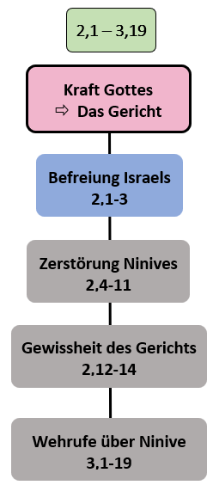
Das Gericht
Befreiung Judas und Israels (2,1-3)
"1 Siehe auf den Bergen die Füße dessen, der frohe Botschaft bringt, der Frieden verkündigt: Feiere, Juda, deine Feste, bezahle deine Gelübde! Denn der Frevler wird forthin nicht mehr über dich kommen; er ist gänzlich vertilgt! —
2 Der Zerstörer ist gegen dich herangezogen, [Ninive;] bewache die Festung, beobachte die Straße; stärke deine Lenden, nimm deine Kraft aufs Äußerste zusammen!" Nah 2,1-2

Slide 21
Das Gericht
Befreiung Judas und Israels (2,1-3)
"3 Denn der HERR stellt die Hoheit Jakobs wieder her, gleichwie die Hoheit Israels; denn die Plünderer haben sie geplündert und ihre Reben verderbt." Nah 2,3

Slide 22
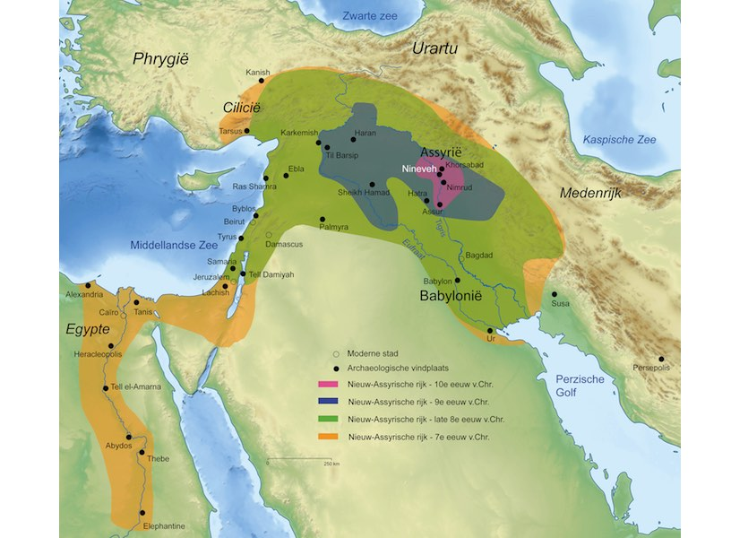
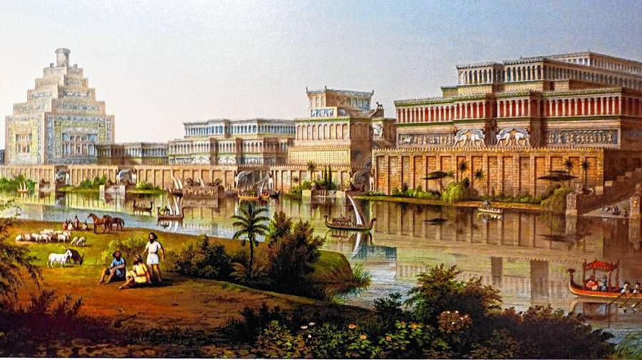
https://www.stone-ideas.com/de/60734/exhibition-nineveh-in-leiden/
https://www.mainpost.de/ueberregional/kulturwelt/kultur/ninive-kunst-im-dienste-der-macht-art-9426755

Slide 23
Das Gericht
Zerstörung Ninives (2,4-11)
Belagerung (4-5)
Eroberung (6-9)
Plünderung (10-11)

Slide 24
Das Gericht
Gewissheit des Gerichtes (2,12-14)
" 13 Der Löwe raubte, so viel seine Jungen brauchten, und er würgte für seine Löwinnen und füllte seine Höhle mit Raub und seine Schlupfwinkel mit zerrissener Beute.
14 Siehe, ich komme über dich, spricht der HERR der Heerscharen, und ich lasse ihre Streitwagen in Rauch aufgehen; und deine Löwen soll das Schwert fressen; und ich will deine Beute von der Erde vertilgen, und man soll die Stimme deiner Gesandten nicht mehr hören!" Nah 2,13-14

Slide 25
Das Gericht
Weheruf über Ninive (3,1-19)
"1 Wehe der blutbefleckten Stadt, die voll ist von Lüge und Gewalttat, und die nicht aufhört zu rauben!" Nah 3,1
Schlimmes Blutvergiessen (1-3)
Götzenverehrung (4-7)
Stolz und Selbstsicherheit (8-19)

Slide 26
Das Gericht
Weheruf über Ninive (3,1-19)
Stolz und Selbstsicherheit (8-19)
" 8 Sollte es dir besser gehen als No-Amon, die an den Nilarmen lag, die rings vom Wasser umgeben war, deren Bollwerk der Nil bildete, deren Mauer die Flut war? 9 Kuschiten waren ihre Stärke, Ägypter, ja, ohne Zahl; Put und die Lubier gehörten zu ihren Hilfsvölkern. 10 Dennoch verfiel auch sie der Verbannung, musste in die Gefangenschaft ziehen; auch ihre Kindlein wurden an allen Straßenecken zerschmettert; man warf über ihre Vornehmen das Los, und alle ihre Großen wurden mit Ketten gefesselt. " Nah 3,8-10

Slide 27
Das Gericht
Weheruf über Ninive (3,1-19)
Stolz und Selbstsicherheit (8-19)
Anwendung
Es ist auch so in unserem Leben, was wir säen, das werden wir ernten.
"Irrt euch nicht: Gott lässt sich nicht spotten! Denn was der Mensch sät, das wird er auch ernten." Gal 6,7

Slide 28
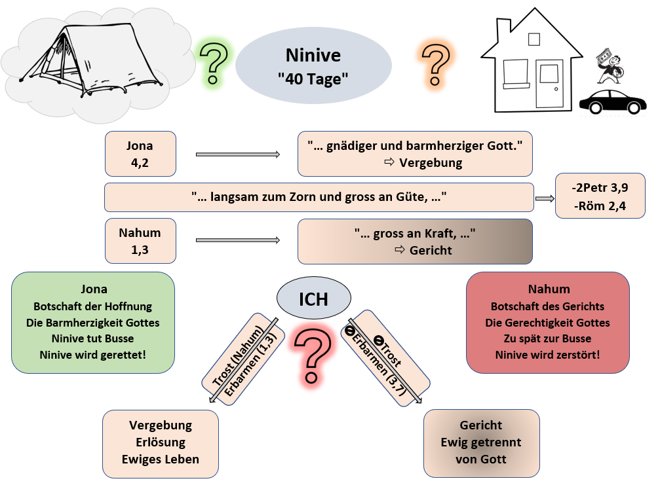

Slide 32
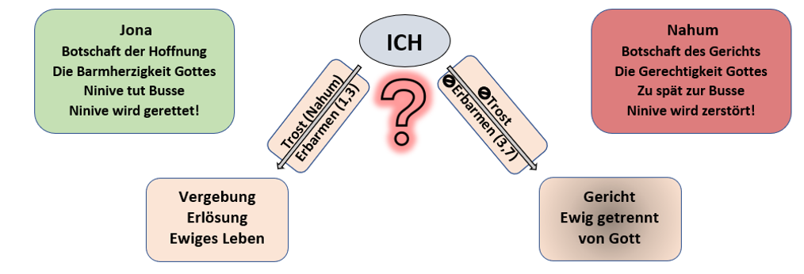
Es gibt keine Glaubens-DNA => Jeder muss sich selbst entscheiden
Jeder Mensch, oder auch jede Generation muss sich selbst zu Gott wenden und ihn als HERRN und Gott annehmen.
Es fehlte die Beziehung zum Herrn. Es fehlte eine eigene Entscheidung für den Herrn.

Slide 33
Zusammenfassung
Es gibt keine Glaubens - DNA => Jeder muss sich selbst entscheiden!
Gott ist geduldig => ABER es gibt ein zu spät!
Die Botschaft von Nahum kann mit einer Geld-Münze verglichen werden. Das Buch hat zwei Botschaften. Zum einen das "Gericht über Ninive" und zum andern, der "Trost für Israel".

Slide 34
Nahum

